Slide 1
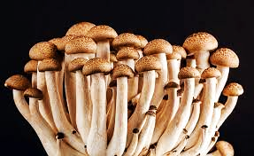
Estudio sobre los hongos: Modelo predictivo para determinar su consumo
Proyecto Final: Data Science
coderhouse
Alumna: Kerlismar Sarays Guarguana
Septiembre 2023

Slide 2
Tabla de Contenido
1.- Descripción del caso de Negocio y Objetivos del modelo
2.- Tabla de versionado
3.- EDA: Exploratory Data Analysis
4.- Pie Charts
5.- Entrenamiento de Modelo
6.- Métricas de Desempeño y gráficos de Modelos aplicados
7.- Conclusión

Slide 3
1.- Descripción del caso de Negocio y Objetivos del modelo
En los últimos años ha crecido exponencialmente un boom en referente a todo lo natural, desde productos de belleza, medicinales, alimenticios, recreacionales, entre otros tantos. Uno de los componentes estrella que destaca dentro de todas las categorías antes mencionadas son los hongos, los cuales al día de hoy y después de más de 40 años de investigación siguen siendo objeto de estudio, por lo complejo, diverso y enigmático que resulta todo sobre ellos.
En este sentido, el caso de estudio es analizar las características de una base de datos sobre características físicas de los hongos y determinar en basea estás cuales son aptas para el consumo humano y cuales no (venenosos).
2.- Tabla de versionado
Solo existe una versión
3.- Descripción de los datos
El dataset es un conjunto de datos creado por la UCI (University of California) para el departamento de Machine Learning. Es un dataset público y se encuentra disponible en Kaggle, se puede acceder mediante el siguiente link.
Dentro de las variables que componen el dataset encontramos:

Slide 4
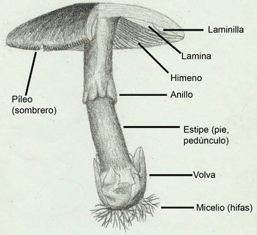
class: clase
cap-shape: forma del sombrero
cap-surface: superficie del sombrero
cap-color: color del sombrero
bruises: manchas
odor: olor
gill-attachment: himenio
gill-spacing: láminas
gill-size: tamaño de las láminas
gill-color: color de las láminas
stalk-shape: pie
stalk-root: raíz
stalk-surface-above-ring:superficie del anillo
stalk-surface-below-ring:superficie debajo del anillo
stalk-color-above-ring:color superficie bajo del anillo
stalk-color-below-ring:color superficie del anillo
veil-type: velo
veil-color: color del velo
ring-number: número de anillos
ring-type: tipo de anillo
spore-print-color: color de espora
population: comunidad alrededor del hongo
habitat: habitat
Nota: variables de tipo categóricas

Slide 5
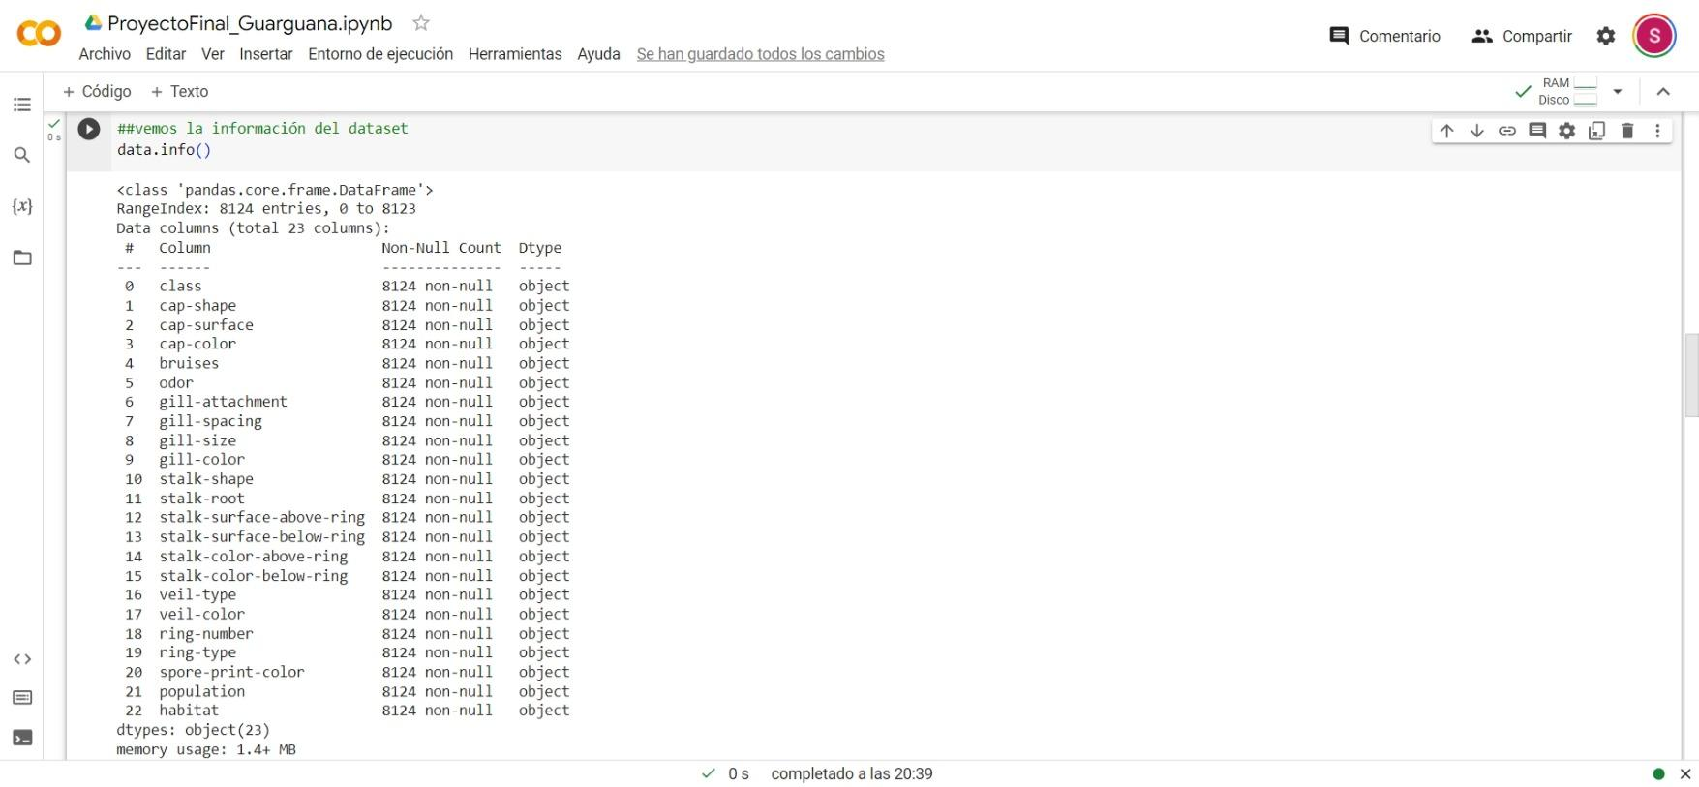
El dataset cuenta con un total de 8124 entradas/registros y 23 variables/columnas, las cuales componen las distintas partes de un hongo, siendo las mismas de tipo categóricas.

Slide 6
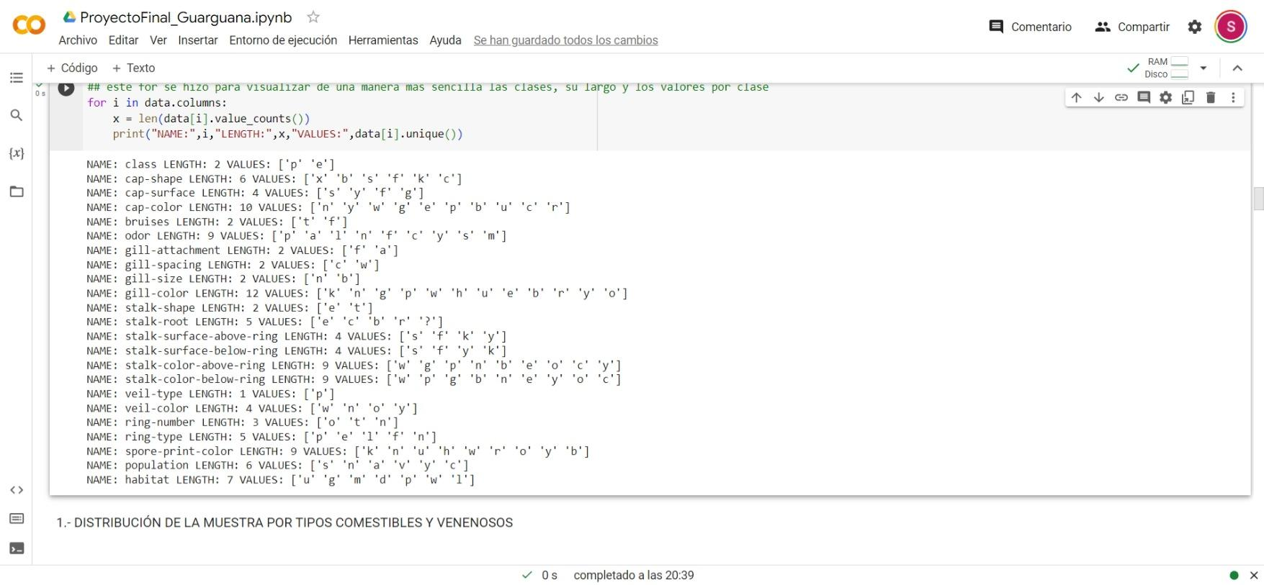
A su vez, cada variable contiene valores únicos, los cuales podemos visualizar cuántos valores y cuales.

Slide 7
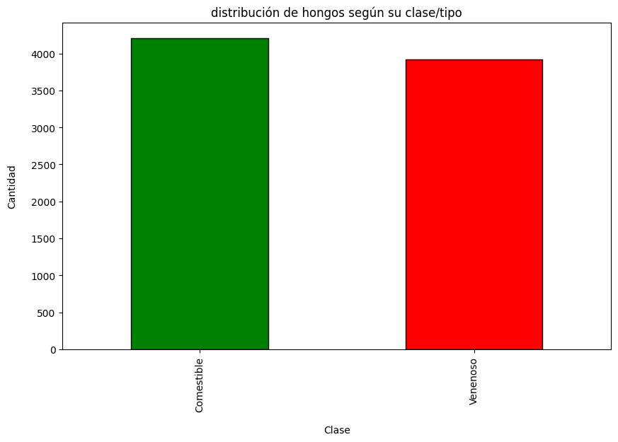
3.- EDA: Exploratory Data Analysis
En el análisis exploratorio, se analizaron las características más “visibles” de un hongo. Esto con la intención de obtener un panorama general de lo que la mayoría podría reconocer a simple vista sin tener que manipular el hongo y exponerse a tener contacto con el mismo.
la primera incógnita a estudiar dentro de la temática era: la distribución de los hongos comestibles y venenosos, donde se observa que no hay una diferencia relevante entre uno resultado y otro.
Siendo 4208 hongos de tipo comestible y 3916 de tipo venenoso.
edible (comestibles): 4208
poisonous (venenosos): 3916

Slide 8
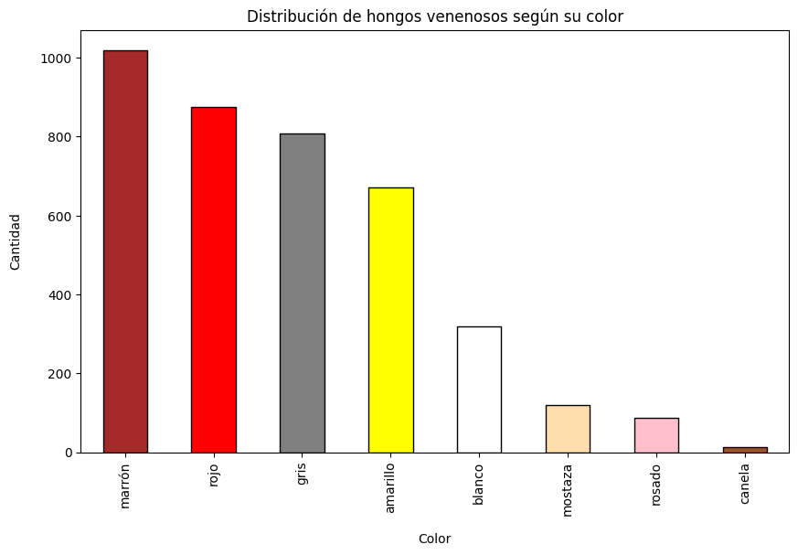
Luego de la separación entre hongos comestibles y venenosos, pasamos a cuantificar la distribución de cada clase por el color del sombrero.
En esta distribución podemos observar que en el caso de los hongos venenosos, los más comunes de ver son los de color marrón (1020), seguidos por los rojos(876) y grises(808).
marrón: 1020
rojo: 876
gris:808
amarrillo:672
blanco: 320
mostaza:120
rosado:88
canela:12

Slide 9
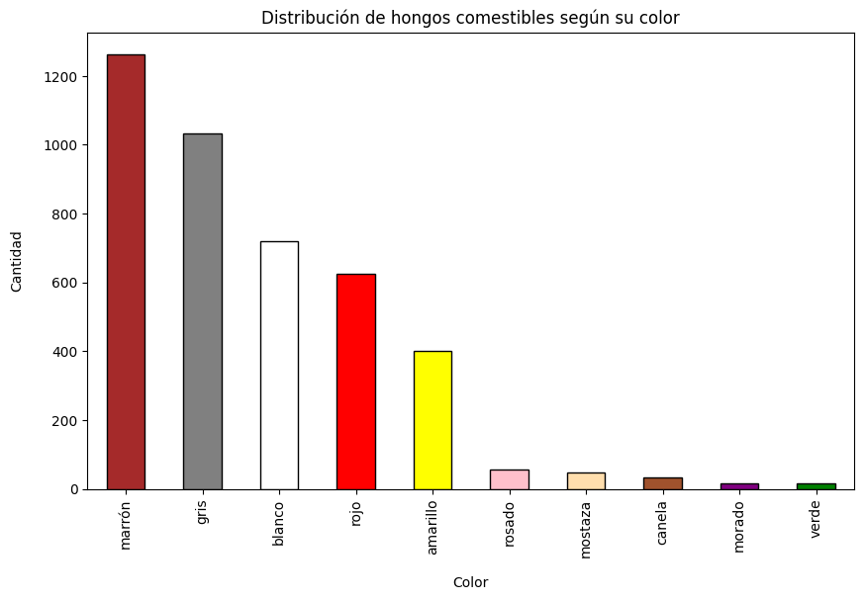
En el caso de los comestibles, observamos que se repite nuevamente como primera opción entre los mas comunes, los de color marrón, seguido por el gris y los blancos.
Por otro lado vemos que se encuentran 2 colores nuevos los cuales son morado y verde, dándonos información importante respecto a características únicas que solo se encuentran dentro de los hongos comestibles que no se ven en los venenosos.
marrón: 1264
gris:1032
blanco:720
rojo:624
amarrillo:400
rosado:56
mostaza:48
canela:32
morado:16
verde:16

Slide 10
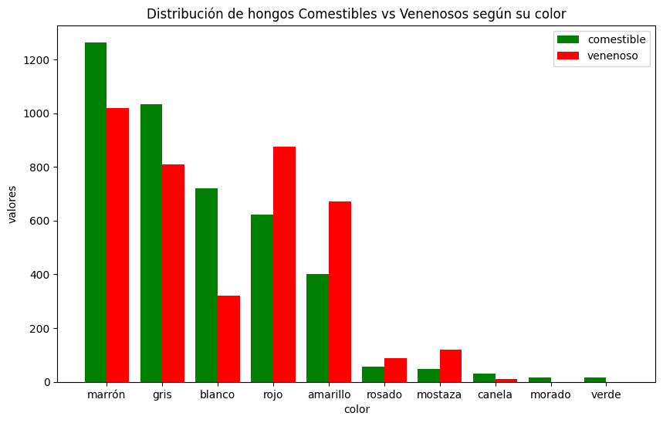
Luego se procede a hacer una comparativa entre ambos gráficos, para tener una visión mas global de ambas características y las distintas distribuciones.

Slide 11
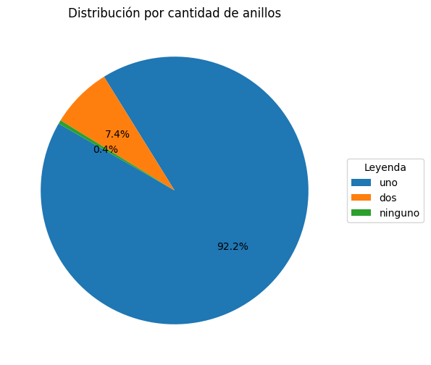
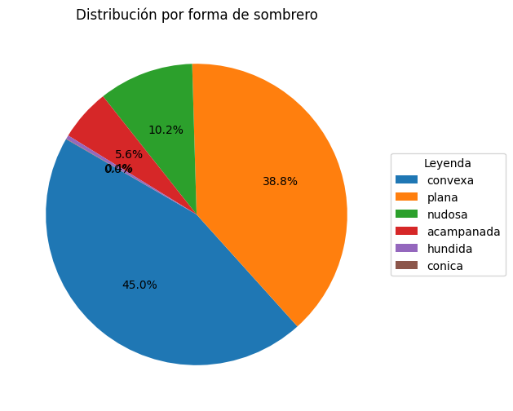
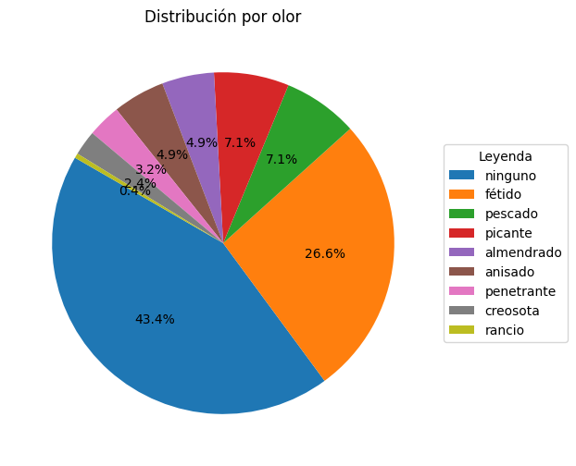
4.- Pie Charts
Aparte de los diagramas de barra, se realizó una serie de pie charts donde se analiza la distribución en % de otra características como: cantidad de anillos, la forma del sombrero y la distribución por olor.
Dentro de lo que podemos observar rápidamente, podemos concluir que la gran mayoría tienen un solo anillo, las formas más comunes son convexa y plana finalizando con que un porcentaje alto no poseen olor alguno seguido por otros con olor fétido.

Slide 12
5.- Entrenamiento de Modelo
Para poder entrenar nuestro modelo, al tener variables de tipo categóricas, es necesario aplicar un método que las transforme en números, en este caso aplicaremos el método get_dummies() lo cual las transformará en 0 y 1.
Luego de transformar nuestros datos categóricos a númericos, separamos la columna target que nos servirá como base para parte de nuestro entrenamiento, en este caso la columna ‘class’ la cual identifica si es o no comestible un hongo. Luego procedemos a dividir nuestro dataset en 2 (training y test data) los cuales usaremos para aplicar en los distintos modelos a implementar con distintos porcentajes de prueba.
modelos a implementar:
Linear Regression:
Random Forest:
Decision Tree:
Logistic Classifier:

Slide 13
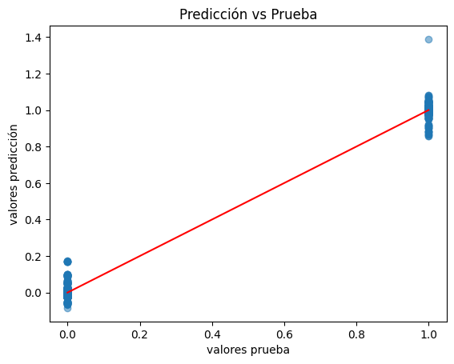
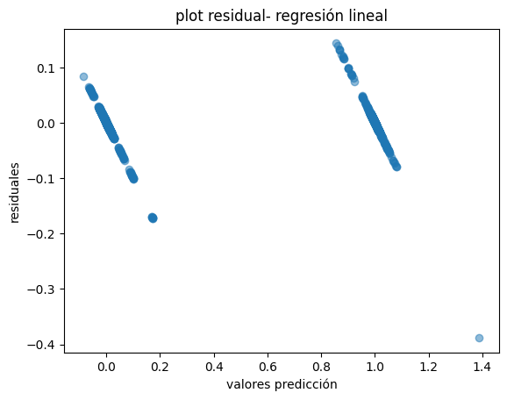
6.- Métricas de Desempeño y gráficos de Modelos aplicados
Linear regression:
r2 score | 0.9968724372399694
Mean squeared score | 0.0007807888996142607
Mean absolute score | 0.014463003305288461
intercept | 140550936339.36368

Slide 14
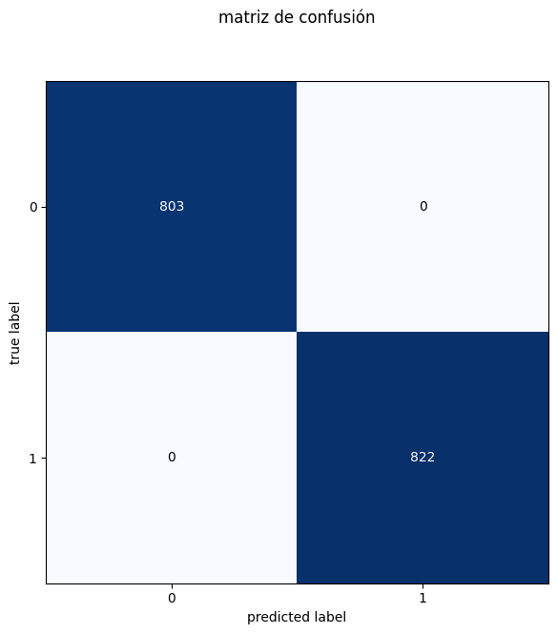
Random Forest:
accuracy | 1.0
Precision | 1.0
Recall | 1.0
f1_score | 1.0

Slide 15
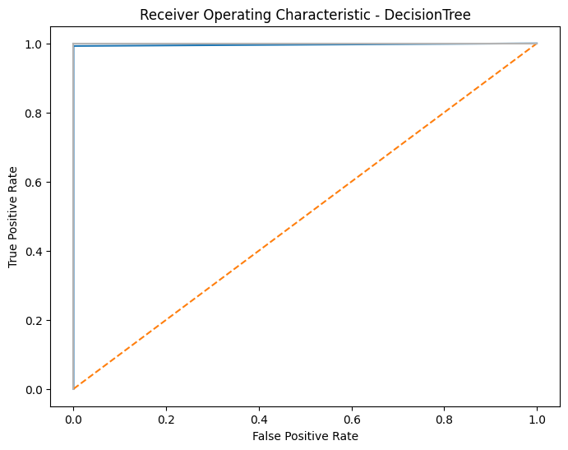
Decision Tree:
tdm.score | 0.9963076923076923
Precision | 0.9963076923076923
Recall | 0.9963076923076923
f1_score | 0.9963076923076923

Slide 16
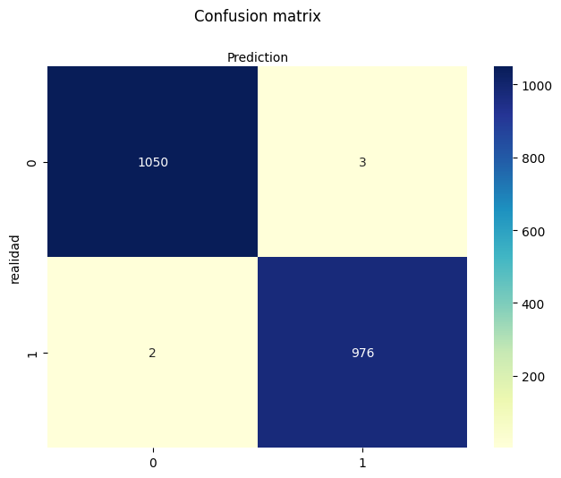
Logistic Classifier:
Precision | 0.9975381585425899
f1_score | 0.9975381585425899
accuracy | 0.9975381585425899

Slide 17
7.- Conclusión
En base a los resultados obtenidos por los diversos modelos entrenados, podemos concluir que todos concuerdan en cuanto a las predicciones arrojadas en cuanto a las características que se deseaban medir (comestibles o venenoso). Parte de esto se debe a que también la predicción se basa en solo 2 resultados.
Por otro lado es importante resaltar que la exploración previa de los datos, nos ayuda a crear mediante pequeños datos una idea o mapa más generalizado de cómo se comportan los datos y anidar pequeñas respuestas que sumadas se convierten en nueva información.

